Slide 1


第二章

Slide 2
本章学习目标
开发工具的选择
MFC上机操作步骤
MFC基本绘图函数
设备上下文的调用和释放
MFC绘制图形的几种方法

Slide 3
本章内容
2.1 面向对象程序设计基础（自学）
2.2 MFC上机操作步骤
2.3 MFC基本绘图函数
2.4 本章小结

Slide 4
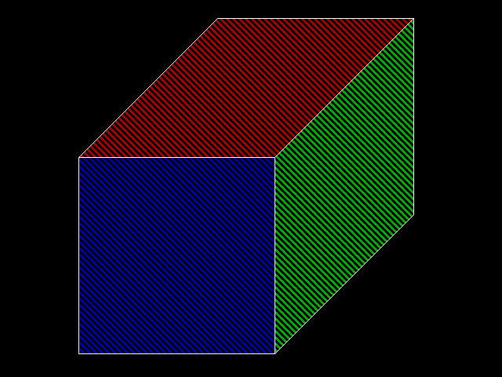
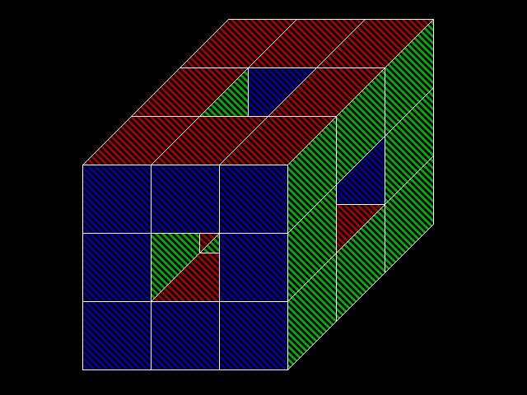
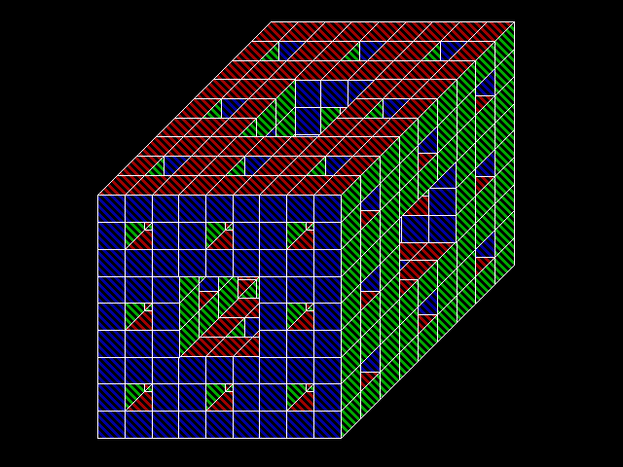
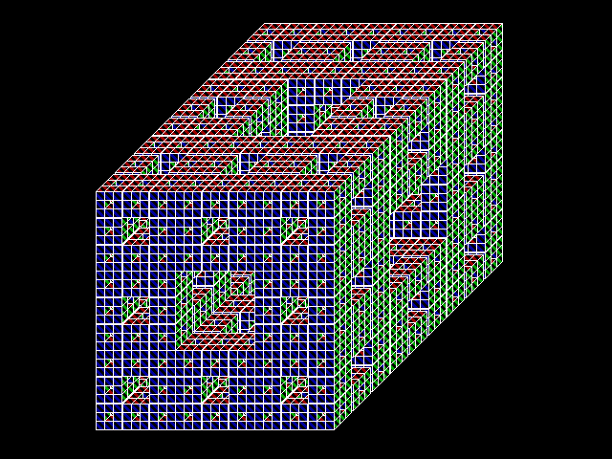
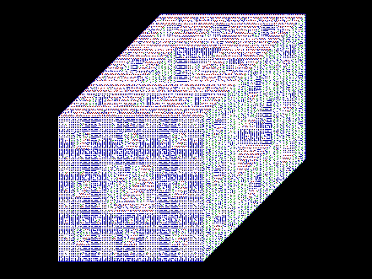
2.1 开发工具的选择
Turbo C：
控制台程序，不支持交互操作。
只能显示16色，不能开发光照和带阴影的程序。
Turbo C 绘制的Menger海绵

Slide 5

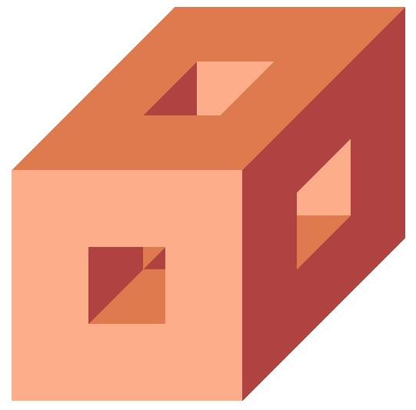
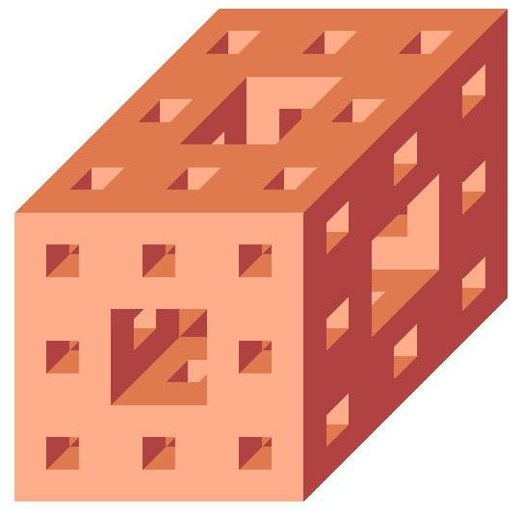
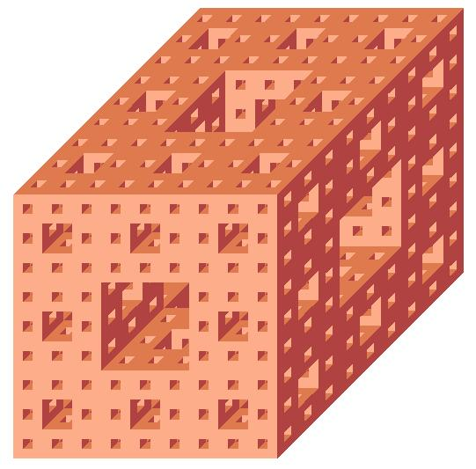

Visual C++：
可以显示真彩色，有1678万色。
支持交互式绘图。
Visual C++ 绘制的Menger海绵

Slide 6
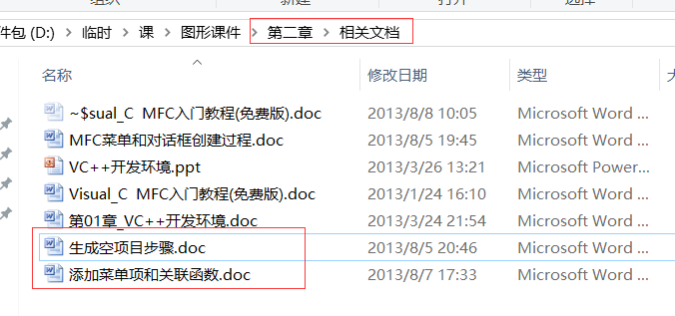
2.2 MFC上机操作步骤
微软基类库MFC（microsoft foundation class library，MFC）是以C++形式封装的Windows API（Application Program Interface），包含了200多个已经定义好的常用基类。在程序设计过程中，一般是通过MFC调用基类的成员函数来完成设计任务的。
生成一个空项目的步骤见教材40页。
添加菜单项并生成函数的步骤见教材82页。

Slide 7
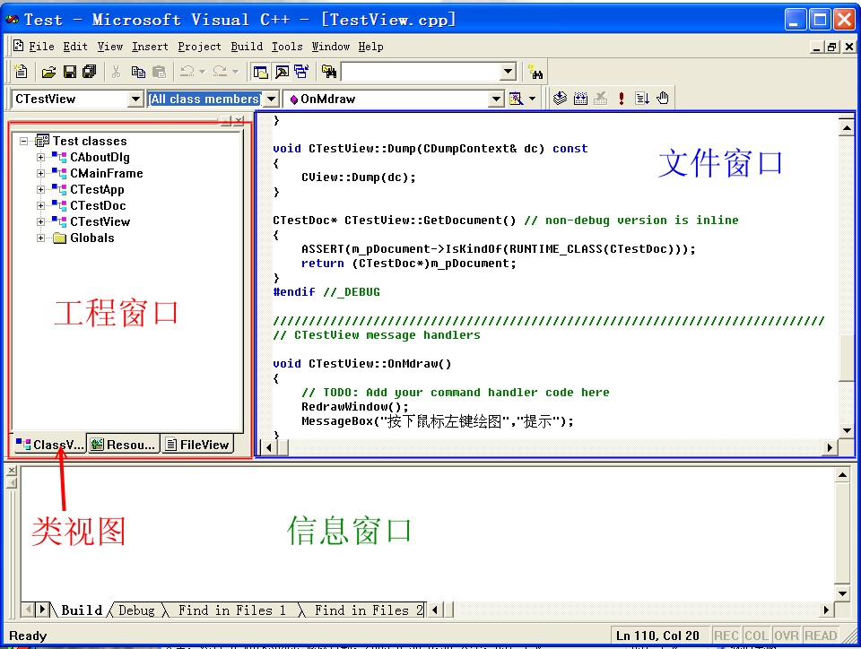
VC环境与类视图

Slide 8
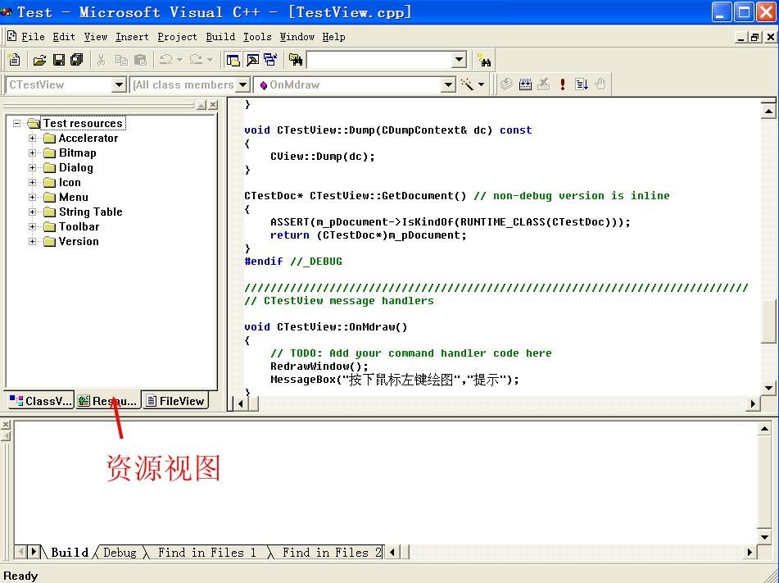
资源视图

Slide 9
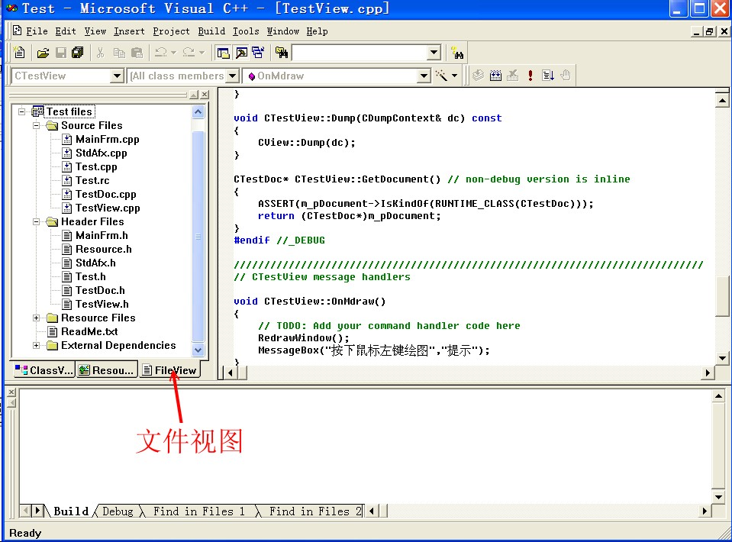
文件视图

Slide 10
【ClassView】标签页:
  ☆ CTestApp是应用的主函数类，代表了应用程序的主线程。
  ☆ MFC中的数据是存储在CTestDoc类中，而结果则是显示在CTestView类中，即显示在客户区中。MFC中的文档/视图结构用来将程序的数据本身和数据显示相互隔离，文件读写的操作在文档类的Serialize()函数中进行，图形显示的操作在视图类的OnDraw()函数中进行。
  ☆CMainFrame类由MainFrame.h和MainFrame.cpp文件组成，CTestApp类由Test.h和Test.cpp文件组成，框架类，CTestDoc类由TestDoc.h和TestDoc.cpp文件组成，CTestView类由TestView.h和TestView.cpp文件组成。

Slide 11
OnDraw()函数：
void CTestView::OnDraw(CDC* pDC)
{
CTestDoc* pDoc = GetDocument();
ASSERT_VALID(pDoc);
// TODO: add draw code for native data here
}
pDC定义为CDC类的指针。
pDoc通过GetDocument()函数得到了指向文档类CTestDoc的指针。
ASSERT_VALID(pDoc)函数使pDoc指针有效。
使用pDC指针，可以对CDC类的成员函数进行操作。
OnDraw()函数是由系统框架直接调用的，每当窗口重绘时就会自动执行。

Slide 12
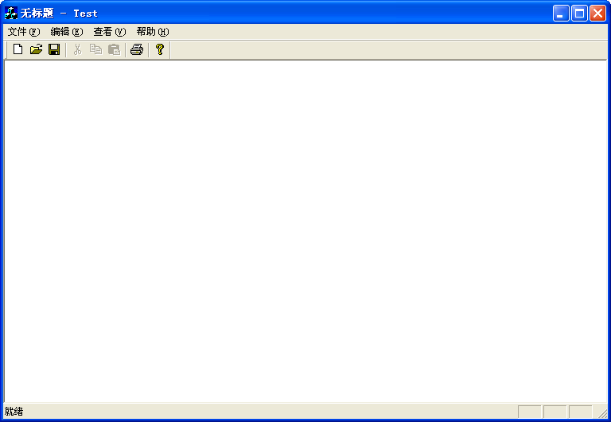

！按钮
点击工具条上的 “!”按钮，就可以直接编译、运行程序
尽管未编写一句代码，但Test程序已经形成一个可执行程序框架

Slide 13
2.3 MFC基本绘图方法
在Windows平台上，应用程序的图形设备接口（Graphics Device Interface，GDI）被抽象化为设备上下文CDC类（Device Context，DC）。在微软基类库MFC中，CDC类是定义设备上下文对象的基类，封装了绘图所需的所有函数。当输出文字或图形时，就需要调用CDC类的成员函数，这些成员函数具备绘制和打印图形的功能。

Slide 14
MFC绘制图形的几种方法(2.3.7)
例2-19 使用同心椭圆和同心圆绘制著名标志。
void CTestView::OnDraw(CDC* pDC)
{
CTestDoc* pDoc = GetDocument();
ASSERT_VALID(pDoc);
// TODO: add draw code for native data here
……
CPoint dl,tr;
//绘制外部黑色椭圆
dl=CPoint(-200,-150),tr=CPoint(200,150);
CBrush NewBrush,*pOldBrush;
NewBrush.CreateSolidBrush(RGB(0,0,0));
pOldBrush=pDC->SelectObject(&NewBrush);
pDC->Ellipse(CRect(dl,tr));
pDC->SelectObject(pOldBrush);
NewBrush.DeleteObject();

Slide 15
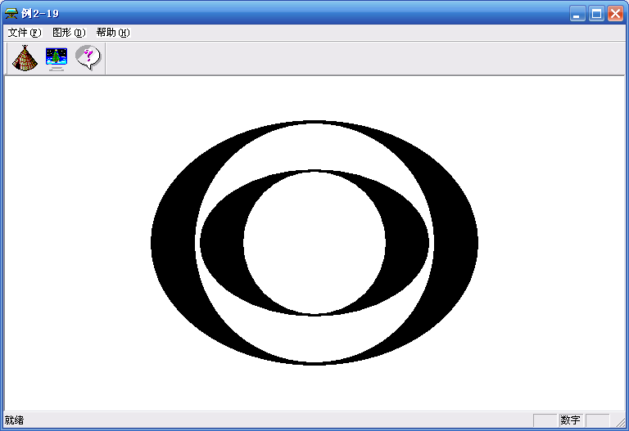
void CTestView::OnDraw(CDC* pDC)
{
CTestDoc* pDoc = GetDocument();
ASSERT_VALID(pDoc);
// TODO: add draw code for native data here
//绘制外部白色圆
dl=CPoint(-147,-147),tr=CPoint(147,147);
pDC->Ellipse(CRect(dl,tr));
//绘制内部黑色椭圆
dl=CPoint(-140,-90),tr=CPoint(140,90);
NewBrush.CreateSolidBrush(RGB(0,0,0));
pOldBrush=pDC->SelectObject(&NewBrush);
pDC->Ellipse(CRect(dl,tr));
pDC->SelectObject(pOldBrush);
NewBrush.DeleteObject();
//绘制内部白色圆
dl=CPoint(-88,-88),tr=CPoint(88,88);
pDC->Ellipse(CRect(dl,tr));
}

Slide 16
MFC绘制图形的几种方法(2.3.7)
1.使用OnDraw()函数直接绘图
前面介绍的例程都是在OnDraw()成员函数内绘图，可以直接使用pDC指针绘图，且程序一运行屏幕上即自动绘出图形，这种方法常用于绘制初始场景。

Slide 17
2.使用菜单绘图
void CTestView::OnMdraw()//菜单响应函数
{
// TODO: Add your command handler code here
CDC *pDC=GetDC();
添加例2-19代码(教材81页）
ReleaseDC(pDC);
}

Slide 18
MFC绘制图形的步骤(书2.3.7)
1 获取（或声明）CDC类对象
2 设置映射模式
3 声明并创建一个绘图工具类对象（如画笔、画刷等）
4 将绘图工具类对象选入当前设备上下文，同时保存原GDI对象指针。
5 使用新GDI对象绘图
6 绘图结束后，使用已保存的原GDI对象指针将设备上下文恢复原状。
7 撤消CDC指针

Slide 19
2.3.1 CDC类结构和GDI对象
CDC类定义的是设备上下文对象的类。CDC对象提供处理显示器或打印机等设备上下文的成员函数。
CDC类为获取和设置绘图属性、映射，处理视点、窗口扩展、转换坐标，处理区域、剪贴、绘制直线、绘制简单椭圆绘制文本、处理字体和多边形等形状提供了成员函数。
我们通过CDC对象的成员函数进行所有的绘图。
CDC类派生了CClientDC类、CMetaFileDC类、 CPaintDC类和CWindowDC类。

Slide 20
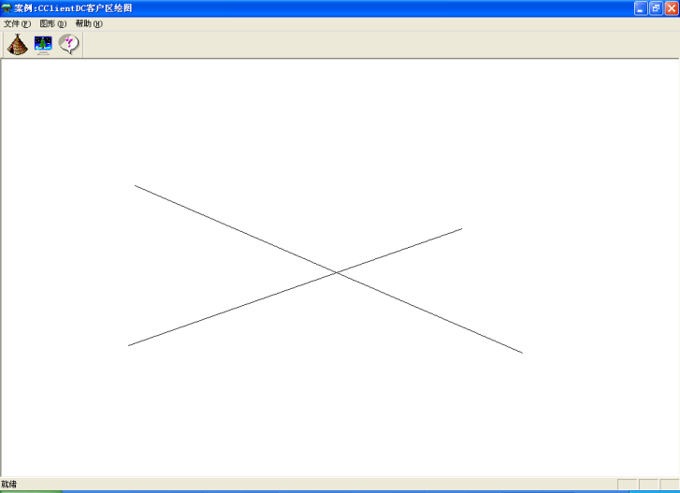
CClientDC类：
显示器客户区设备上下文类。
CClientDC只能在窗口的客户区（不包括边框、标题栏、菜单栏以及状态栏的空白区域）进行绘图。
点（0，0）是客户区的左上角。
构造函数自动调用GetDC()函数，析构函数自动调用ReleaseDC()函数。

Slide 21
CMetaFileDC类：
CMetaFileDC类：Windows图元文件设备上下文类。
CMetaFileDC封装了在Windows中绘制图元文件的方法。
图元文件（扩展名为wmf）是微软定义的一种Windows平台下的与设备无关的的图形文件格式，其所占的磁盘空间比其它任何格式的图形文件都要小得多。
wmf格式文件通常用于存储一系列由绘图命令（如绘制直线与文本等）所描述的图形。在建立图元文件时，不能实现即绘即得，而是先将GDI调用记录在图元文件中，然后在GDI环境中重新执行图元文件，才可显示图像。

Slide 22
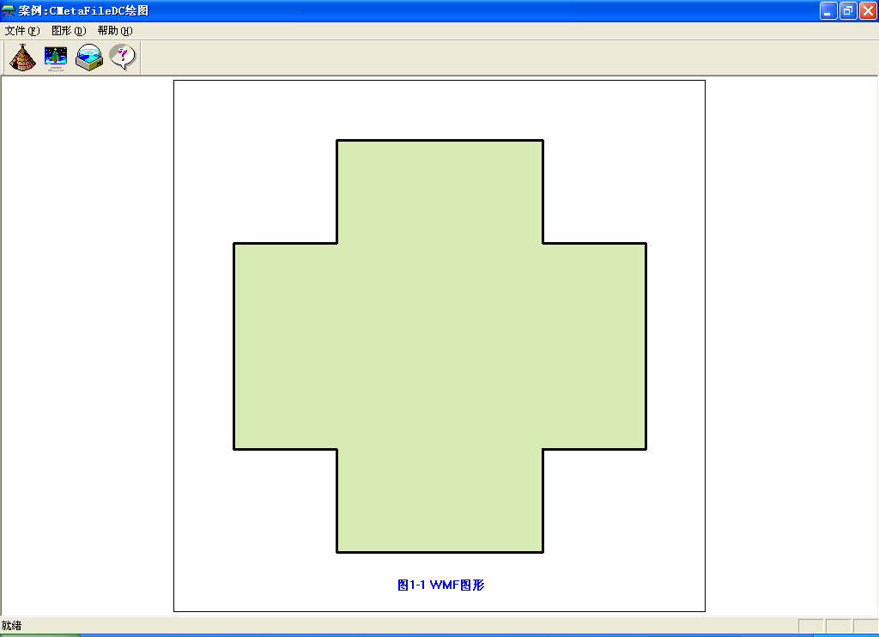

Slide 23
CPaintDC类：
CPaintDC对象只在响应WM_PAINT消息时使用。
CPaintDC类的构造函数会自动调用BeginPaint()函数。CPaintDC类的析构函数则会自动调用EndPaint()函数。
MFC程序中使用CPaintDC类在视图窗口中绘图时，需要先添加WM_PAINT消息的映射函数OnPaint()，然后在OnPaint()函数中编写与CPaintDC类相关的代码，而不是编写在OnDraw()中。
请注意，如果使用OnPaint()函数响应了WM_PAINT消息，则OnDraw()函数将会被自动屏蔽。

Slide 24
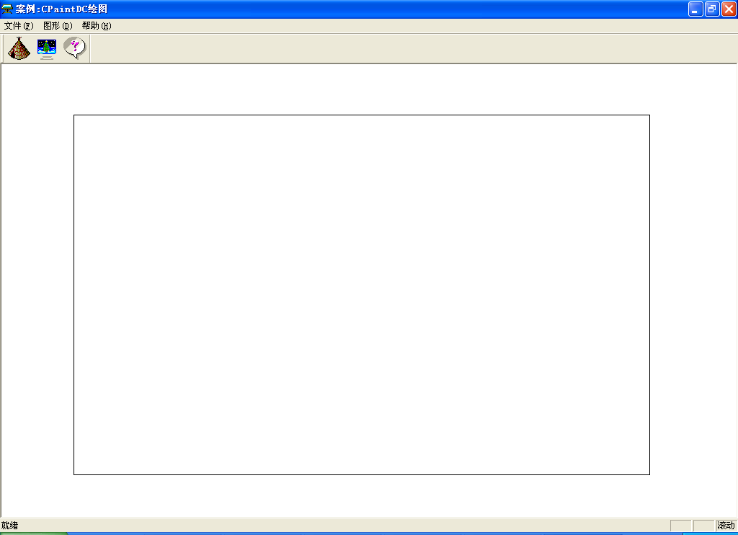
void CTestView::OnDraw(CDC* pDC)//绘制椭圆
{
CTestDoc* pDoc = GetDocument();
ASSERT_VALID(pDoc);
// TODO: add draw code for native data here
pDC->Ellipse(100,70,900,570);
}
void CTestView::OnPaint() //绘制矩形
{
CPaintDC dc(this); // device context for painting
// TODO: Add your message handler code here
dc.Rectangle(100,70,900,570);
// Do not call CView::OnPaint() for painting messages
}
OnPaint() 屏蔽了OnDraw()函数,不绘制椭圆。如果删除此函数，则绘制结果为椭圆。

Slide 25
CWindowDC类：
整个屏幕区域的显示器设备上下文类。包括客户区（工具栏、状态栏和视图窗口的客户区）和非客户区（标题栏和菜单栏）。
CWindowDC允许在整个屏幕区域内进行绘图，其构造函数自动调用GetWindowDC()，析构函数自动调用ReleaseDC()函数。
CWindowDC中点（0，0）在屏幕的左上角，而CClientDC和CPaintDC中点（0，0）是屏幕客户区的左上角。
如果在CTestView类中使用CWindowDC类对象进行绘图，只有在使用GetParent()函数获得CWnd指针后，才能在整个屏幕区域内绘图。

Slide 26
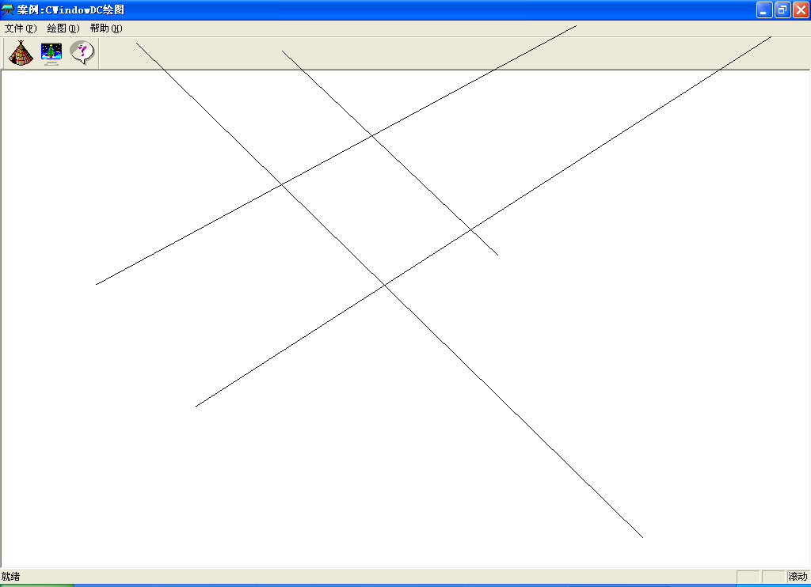

Slide 27
设备上下文的调用和释放(2.3.6)
1.获得设备上下文
在VC++程序中输出图形和文本时，如果不在OnDraw()函数中输出，则首先需要获得设备上下文，然后才能调用相应的CDC类的成员函数绘图。由于在任何时刻只能最多获得5个设备上下文，不释放设备上下文会影响其他应用程序的访问，因此绘图完成后应释放所获得的设备上下文。
CDC* GetDC( );(CWND成员函数）

Slide 28
设备上下文的调用和释放(2.3.6)
2.释放设备上下文
int ReleaseDC(CDC* pDC);（指针需要按规定被释放）

Slide 29
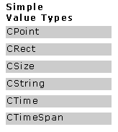
2. 简单数据类型
简单数据类型

Slide 30
CPoint类：存放点坐标（x，y）。
CRect类：存放矩形左上角顶点和右下角顶点的坐标（top，left，right，bottom）
CSize类：存放矩形的宽度和高度的坐标（cx，cy），其中cx为矩形的宽度，cy为矩形的高度。
上述类与一般结构体用法相同

Slide 31
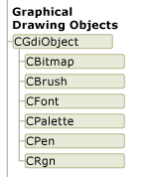
3.绘图工具类
设备环境与图形对象共同工作，协同完成绘图显示工作。图形对象好比是画家的画笔，不同的画笔将画出不同的画来。选择合适的图形对象和绘图对象，才能按照要求完成绘图任务。
绘图工具类

Slide 32
CGdiObject类：GDI绘图工具的基类，一般不能直接使用。
CBitmap：封装了一个GDI位图，提供位图操作的接口。
CBrush类：封装了GDI画刷，可以选作设备上下文的当前画刷。画刷用于填充图形内部。
CFont：封装了GDI字体，可以选作设备上下文中的当前字体。
CPallette：封装了GDI调色板，提供应用程序和显示器之间的颜色接口。
CPen：封装了GDI画笔，可以选作设备上下文的当前画笔。画笔用于绘制图形边界线。

Slide 33
绘图一般步骤
在选择GDI对象进行绘图时，需要遵循以下步骤：
绘图开始前，创建一个GDI对象，并选入当前设备上下文，同时保存原GDI对象指针。
使用新GDI对象绘图。
绘图结束后，使用已保存的原GDI对象指针将设备上下文恢复原状。

Slide 34
程序实例（画线）
CDC* pDC=GetDC();
CPoint p0(50,150),p1(300,300);
  CPen NewPen,*pOldPen; //声明画笔对象
NewPen.CreatePen(PS_SOLID,1,RGB(0,0,255));//选择蓝色画笔
pOldPen=pDC->SelectObject(&NewPen); //CDC与画笔对象关联
pDC->MoveTo(p0); //画线
pDC->LineTo(p1); //画线
pDC->SelectObject(pOldPen); //恢复原来画笔对象
ReleaseDC(pDC);

Slide 35
2.3.2 映射模式
把图形显示在屏幕坐标系中的过程称为映射
根据映射模式的不同可以分为
逻辑坐标
设备坐标
逻辑坐标的单位是米制尺度或其它与字体相关的尺度
设备坐标的单位是像素
设置映射模式通过CDC类

Slide 36
映射模式设置函数
设置映射模式通过CDC类的如下函数实现
SetMapMode:设置映射模式
SetWindowExt：设置窗口范围
SetViewportExt：设置视区范围
SetWindowOrg：设置窗口原点
SetViewportOrg：设置视区原点

Slide 37
映射模式
模式代码 | 坐标单位 | 坐标系特征
MM_TEXT | 一个像素 | 设备坐标。屏幕左上角为坐标原点，X轴向右，Y轴向下。
MM_LOMETRIC | 0.1mm | 逻辑坐标。坐标原点位置可以自由设置，X轴向右，Y轴向上。
MM_HIMETRIC | 0.01mm | 逻辑坐标。坐标原点位置可以自由设置，X轴向右，Y轴向上。
MM_LOENGLISH | 0.01inch | 逻辑坐标。坐标原点位置可以自由设置，X轴向右，Y轴向上。
MM_HIENGLISH | 0.001inch | 逻辑坐标。坐标原点位置可以自由设置，X轴向右，Y轴向上。

Slide 38
映射模式
模式代码 | 坐标单位 | 坐标系特征
MM_TWIPS | 1/1440inch或1/20点 | 逻辑坐标。坐标原点位置可以自由设置，X轴向右，Y轴向上。
MM_ISOTROPIC | 用户自定义，X轴和Y轴比例相等 | 逻辑坐标。坐标原点位置可以自由设置，X轴和Y轴方向自定义。
MM_ANISOTROPIC | 用户自定义，X轴和Y轴比例独立设置 | 逻辑坐标。坐标原点位置可以自由设置，X轴和Y轴方向自定义。

Slide 39
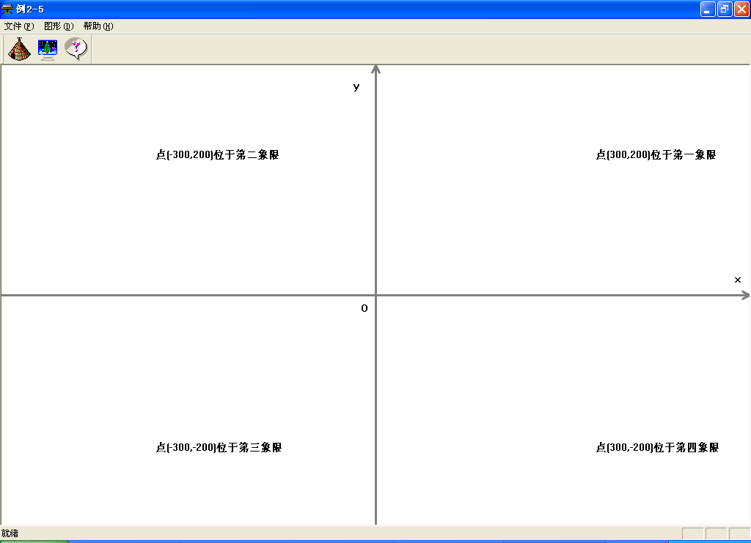
例2-5 使用用户自定义映射模式，设置窗口大小和视区大小相等的二维坐标系。视区中x轴水平向右为正，y轴垂直向上为正，原点位于客户区中心。
void CTestView::OnDraw(CDC* pDC)
{
CTestDoc* pDoc = GetDocument();
ASSERT_VALID(pDoc);
// TODO: add draw code for native data here
CRect rect;
GetClientRect(&rect);//获取当前窗口区域大小
pDC->SetMapMode(MM_ANISOTROPIC); //设置映射模式
pDC->SetWindowExt(rect.Width(),rect.Height ); //设置窗口范围
pDC->SetViewportExt(rect.Width(),-rect.Height ); //设置视区范围
pDC->SetViewportOrg(rect.Width()/2,rect.Height()/2); //设置视区原点
}

Slide 40
2.3.4 CDC类绘图成员函数
绘制像素点函数
COLORREF SetPixel(int x,int y,COLORREF crColor );
BOOL SetPixelV(int x, int y, COLORREF crColor);
参数x，y是像素点的逻辑坐标。
COLORREF是32位颜色类型，crColor是像素点的颜色值，COLORREF型变量可以利用RGB（bRed，bGreen，bBlue）来指定相应的颜色值，每种颜色用一个字节表示，可以被设定为0~255之间的任意值，0代表无色，255代表全色。
SetPixelV()函数不需要返回所绘制像素点的RGB值，执行速度比SetPixel()快得多。在真实感图形学中，物体表面模型使用像素点模拟光照颜色。提高像素点的绘制速度可以有效提高图形生成速度。推荐使用SetPixelV()函数绘制像素点。

Slide 41
2.获取像素点颜色函数
COLORREF GetPixel（int x,int y）const；
返回值：指定像素的RGB值。
参数说明：得到指定像素的RGB颜色值。
本函数是常成员函数 。
例2-6在屏幕上使用SetPixelV()函数将crColor参数设置为随机颜色，用像素点在x轴负向画出对角点为（-150,-50）和（-50,50）的正方形。然后使用GetPixel()函数依次读出该正方形内各像素点的颜色，在x轴正向的对称位置上重新绘制该正方形。

Slide 42
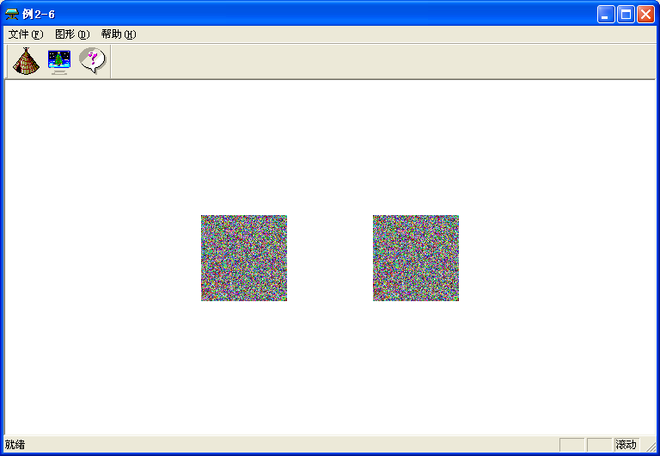
void CTestView::OnDraw(CDC* pDC)
{//画点不需要定义绘图对象
CTestDoc* pDoc = GetDocument();
ASSERT_VALID(pDoc);
// TODO: add draw code for native data here
……
COLORREF crColor;
int x,y;
for(y=-50;y<50;y++)
for(x=-150;x<-50;x++)
pDC-SetPixelV(x,y,RGB(rand()%255,rand()%255,
rand()%255));
for(y=-50;y<50;y++)
for(x=-150;x<-50;x++)
{
crColor=pDC->GetPixel(x,y);
pDC->SetPixelV(x+200,y,crColor);//画点
}
}

Slide 43
3.绘制直线段函数
（1）设置当前位置函数
CPoint MoveTo( int x, int y );
（2）绘制直线段函数
BOOL LineTo( int x, int y );
MoveTo（）函数只将画笔的当前位置移动到坐标ｘ和ｙ（或point）处，不画线。
LineTo（）从当前位置绘制直线段，但不包括(ｘ,ｙ)点。
绘制直线段的函数不能指颜色，直线段的颜色通过画笔来指定。
例2-7 从p₀(-100,-50)到p₁(100,50)绘制一段蓝色直线段。

Slide 44
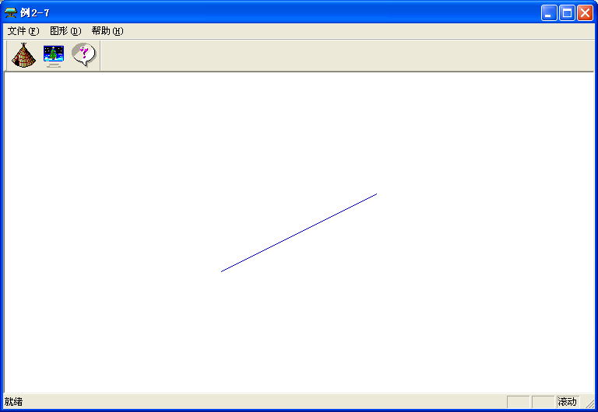
void CTestView::OnDraw(CDC* pDC)
{
CTestDoc* pDoc = GetDocument();
ASSERT_VALID(pDoc);
// TODO: add draw code for native data here
……
CPoint p0(-100,-50),p1(100,50);
CPen NewPen,*pOldPen; //画线需要定义画笔对象
NewPen.CreatePen(PS_SOLID,1,RGB(0,0,255));
pOldPen=pDC->SelectObject(&NewPen);
pDC->MoveTo(p0);//光标移到p0
pDC->LineTo(p1); //由p0画线到p1
pDC->SelectObject(pOldPen);
}

Slide 45
4.绘制矩形函数
（1）绘制直角矩形
BOOL Rectangle( int x1, int y1, int x2, int y2 );
x1、y1是直角矩形的左上角点坐标；
x2、y2是直角矩形的右下角点坐标；
（2）绘制圆角矩形
BOOL RoundRect( int x1, int y1, int x2, int y2,
int x3, int y3 );
x1、y1是圆角矩形的左上角点坐标；
x2、y2是圆角矩形的右下角点坐标;
x3、y3是圆角椭圆的宽度和高度；

Slide 46
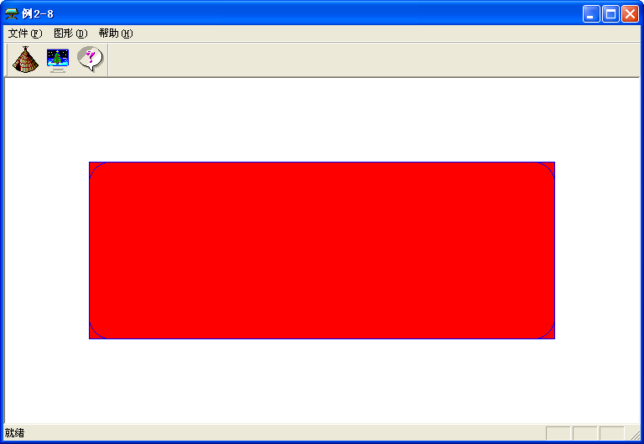
例2-8 将客户区矩形左右边界各收缩100个像素绘制重叠的矩形和圆角矩形。矩形边框为1像素宽的蓝色边界线，矩形内部填充红色，圆角取为（50,50）。
void CTestView::OnDraw(CDC* pDC)
{
CTestDoc* pDoc = GetDocument();
ASSERT_VALID(pDoc);
// TODO: add draw code for native data here
……
rect.OffsetRect(-rect.Width()/2,-rect.Height()/2);
rect.DeflateRect(100,100);
CPen NewPen,*pOldPen; //画笔对象，用于画框
NewPen.CreatePen(PS_SOLID,1,RGB(0,0,255));
pOldPen=pDC->SelectObject(&NewPen);
CBrush NewBrush,*pOldBrush; //画刷对象，用于填充
NewBrush.CreateSolidBrush(RGB(255,0,0));
pOldBrush=pDC->SelectObject(&NewBrush);
pDC->Rectangle(rect);//画矩形函数，蓝色边框，红色区域
pDC->RoundRect(rect,CPoint(50,50));
pDC->SelectObject(pOldPen);
pDC->SelectObject(pOldBrush);
}

Slide 47
5. 绘制椭圆函数
BOOL Ellipse( int x1, int y1, int x2, int y2 );
x1，y1是限定椭圆范围的外接矩形左上角点的坐标；
x2，y2是限定椭圆范围的外接矩形右下角点的坐标；
Ellipse()函数使用当前画刷填充椭圆内部，并使用当前画笔绘制椭圆边界线；
VC++中没有专门的画圆函数，只是把圆绘制为长半轴和短半轴相等的椭圆；
例2-10 将客户区矩形左右边界各收缩100个像素，分别绘制矩形、矩形内切圆和矩形内切椭圆。绘制过程按圆、椭圆和矩形顺序完成。设定圆、椭圆和矩形的边界线为1像素宽黑色实线，内部全部使用透明画刷填充。

Slide 48
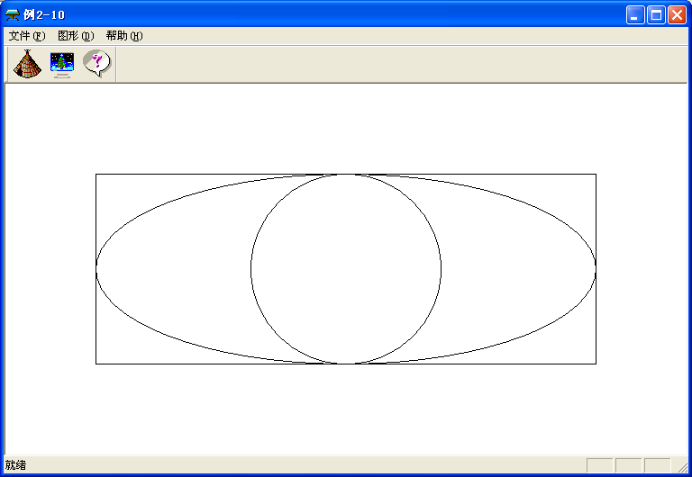
void CTestView::OnDraw(CDC* pDC)
{
CTestDoc* pDoc = GetDocument();
ASSERT_VALID(pDoc);
// TODO: add draw code for native data here
CRect rect;
……
rect.OffsetRect(-rect.Width()/2,-rect.Height()/2);
rect.DeflateRect(100,100);
CBrush NewBrush,*pOldBrush;
pOldBrush=(CBrush*)pDC->
SelectStockObject(NULL_BRUSH); //选择透明画刷
int r=rect.Height()/2;//定义圆的半径
CRect rect1(CPoint(-r,-r),CPoint(r,r
pDC->Ellipse(rect1);//绘制圆
pDC->Ellipse(rect);//绘制椭圆
pDC->Rectangle(rect);//绘制外接矩形
pDC->SelectObject(pOldBrush);
}

Slide 49
6.绘制椭圆弧函数
BOOL Arc( int x1, int y1, int x2, int y2, int x3,
int y3, int x4, int y4 );
x1，y1是外接矩形左上角点坐标；
x2，y2是外接矩形右下角点坐标；
x3，y3为椭圆弧起点坐标，该参数不一定严格位于圆弧上；
x4，y4为椭圆弧终点坐标，该参数也不一定严格位于椭圆弧上；
椭圆弧的真实起点是外接矩形中心点与（x3,y3）点所构成的射线与椭圆的交点；
椭圆弧的真实终点是外接矩形中心点与（x4,y4）点所构成的射线与椭圆的交点；
默认的椭圆弧绘制方向是逆时针，可以通过调用SetArcDirection()函数将绘制方向设为顺时针。
Notes:
教师和学生进行讨论交流的场所，一个便于师生交流的虚拟场地。
每门课程都有自己的网上答疑场所，学生与教师之间，学生与学生之间可以在讨论区内针对课程的安排、设置、内容、理解等相关问题进行自由讨论。
同时，任课教师要对学生提出的问题给予定期、及时、正确、有效的解答。

Slide 50
int SetArcDirection( int nArcDirection );
参数nArcDirection可以是AD_COUNTERCLOCKWISE（逆时针）和AD_CLOCKWISE（顺时针）；
Arc()函数使用当前画笔绘制椭圆弧边界线。由于椭圆弧可能不封闭，因此不对椭圆弧进行填充。
例2-11 在客户区内从12点到3点逆时针绘制黑色点划线椭圆弧，从12点到3点顺时针绘制蓝色实线椭圆弧。

Slide 51
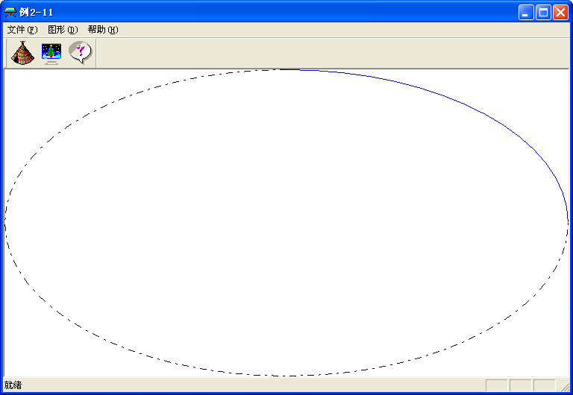
void CTestView::OnDraw(CDC* pDC)
{
CTestDoc* pDoc = GetDocument();
ASSERT_VALID(pDoc);
// TODO: add draw code for native data here
……
rect.OffsetRect(-rect.Width()/2,-rect.Height()/2);
CPoint Twelve(0,rect.bottom),Three(rect.right,0);
CPen penBlack,penBlue,*pOldPen;
penBlue.CreatePen(PS_SOLID,1,RGB(0,0,255));
penBlack.CreatePen(PS_DASHDOT,1,RGB(0,0,0));
pDC->SetArcDirection(AD_CLOCKWISE);
pOldPen=pDC->SelectObject(&penBlue);
pDC->Arc(rect,Twelve,Three);
pDC->SetArcDirection(AD_COUNTERCLOCKWISE);
pOldPen=pDC->SelectObject(&penBlack);
pDC->Arc(rect,Twelve,Three);
pDC->SelectObject(pOldPen);
}

Slide 52
7.绘制扇形函数
BOOL Pie( int x1, int y1, int x2, int y2,
int x3, int y3, int x4, int y4 );
所有参数与圆弧函数相同；
扇形从起点到终点逆时针方向绘制；
扇形中心位置坐标是外接矩形的中心；
扇形使用直线连接扇形中心和扇形的起点和终点；
Pie()函数使用当前画刷填充扇形内部，并用当前画笔绘制扇形边界线；
扇形不包括右边界坐标和下边界坐标，即扇形宽度为x2-x1，高度为y2-y1。
例2-12 绘制两个扇形构成扇子形状，使用位图画刷填充扇子内部。

Slide 53
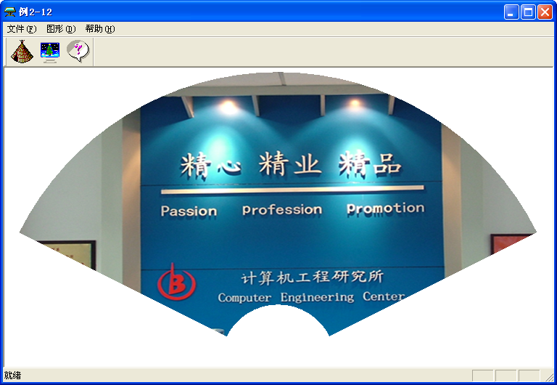
void CTestView::OnDraw(CDC* pDC)
{
CTestDoc* pDoc = GetDocument();
ASSERT_VALID(pDoc);
// TODO: add draw code for native data here
……
CBitmap Bitmap;
Bitmap.LoadBitmap(IDB_INSTITUTE);
CBrush Brush,*pOldBrush;
Brush.CreatePatternBrush(&Bitmap);
pOldBrush=pDC->SelectObject(&Brush);
CPen NewPen,*pOldPen;
pOldPen=(CPen*)pDC->SelectStockObject(NULL_PEN);
CPoint dl,tr,sp,ep;//左下角点、右上角的、起点和终点
dl=CPoint(-400,-600),tr=CPoint(400,200);
//注意起点与终点坐标的顺序
sp=CPoint(400,0),ep=CPoint(-400,0);
pDC->Pie(CRect(dl,tr),sp,ep);
pDC->SelectObject(pOldBrush);
NewPen.DeleteObject();
Bitmap.DeleteObject();
dl=CPoint(-80,-280),tr=CPoint(80,-120);
sp=CPoint(400,0),ep=CPoint(-400,0);
pDC->Pie(CRect(dl,tr),sp,ep);
pDC->SelectObject(pOldPen);
}

Slide 54
8.绘制多边形函数
BOOL Polygon(LPPOINT lpPoints,int nCount);
lpPoints指定多边形顶点数组中每一个顶点对，是一个POINT结构或CPoint对象；
nCount指定多边形数组中的顶点个数；
Polygon()函数使用当前画笔绘制多边形边界线，使用当前画刷填充多边形内部；
多边形自动闭合。
例2-13 以正五边形的5个顶点为基础，隔点存储构成五角星，p0～p4为正五边形的5个顶点，v0～v4为五角星的5个顶点。填充模式采用WINDING。五角星边界线为5个像素宽的蓝色实线，内部使用红色填充。

Slide 55
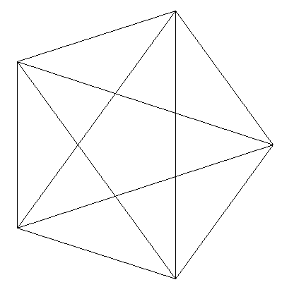
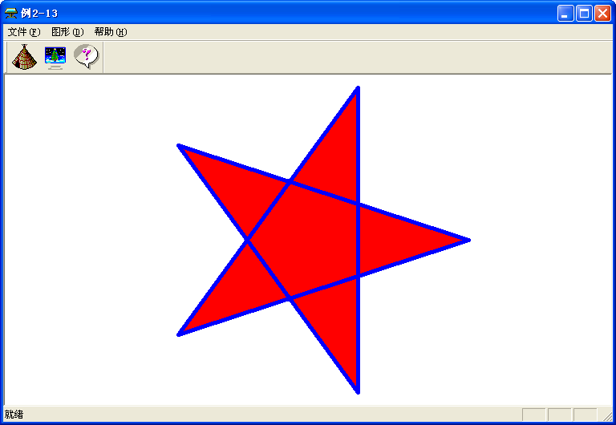
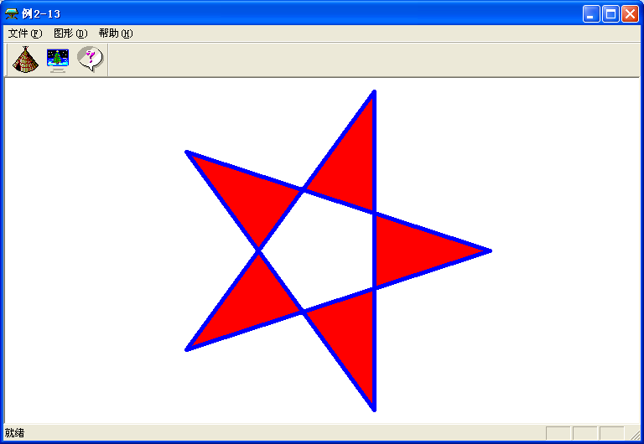
p₁
v₃
v₁
p₂
p₀
v₀
p₃
左下角点
v₄
p₄
v₂
（a）WINDING （b）ALTERNATE

Slide 56
void CTestView::OnDraw(CDC* pDC)
{
CTestDoc* pDoc = GetDocument();
ASSERT_VALID(pDoc);
// TODO: add draw code for native data here
……
CPen penBlue(PS_SOLID,5,RGB(0,0,255
CPen *pOldPen=pDC->SelectObject(&penBlue);
CBrush brushRed(RGB(255,0,0));//定义红色画刷
CBrush *pOldBrush=pDC->SelectObject(&brushRed);
pDC->SetPolyFillMode(WINDING);//设置填充模式
int r=200;//正五边形外接圆半径
CPoint p[5];//定义正五边形顶点数组
double Alpha=2*PI/5;//定义每条边的圆心角α
for(int i=0;i<5;i++)
{
p[i].x=Round(r*cos(i*Alpha));//计算正五边形顶点
p[i].y=Round(r*sin(i*Alpha));
}
CPoint v[5];//定义五角星顶点数组
v[0]=p[0];v[1]=p[2];v[2]=p[4];v[3]=p[1];v[4]=p[3];//转储
pDC->Polygon(v,5);//绘制五角星
pDC->SelectObject(pOldPen);//恢复画笔
pDC->SelectObject(pOldBrush);//恢复画刷
}

Slide 57
9.路径层函数
⑴打开路径层
BOOL BeginPath();
⑵关闭路径图层
BOOL EndPath();
⑶填充路径层
BOOL FillPath();
例2-14 使用直线函数绘制p₀(-160,20)、p₁(-240,100)、p₂(-280,0)、p₃(-240,-100)、p₄(-180,-40)、p₅(-140,-100)、p₆(-60,40)左侧多边形，水平右移360个像素绘制右侧同样形状的多边形，分别使用FillPath()函数填充左侧多边形，StrokeAndFillPath()函数填充右侧多边形。多边形边界线颜色保持默认黑色，内部填充为红色，试观察填充效果。

Slide 58
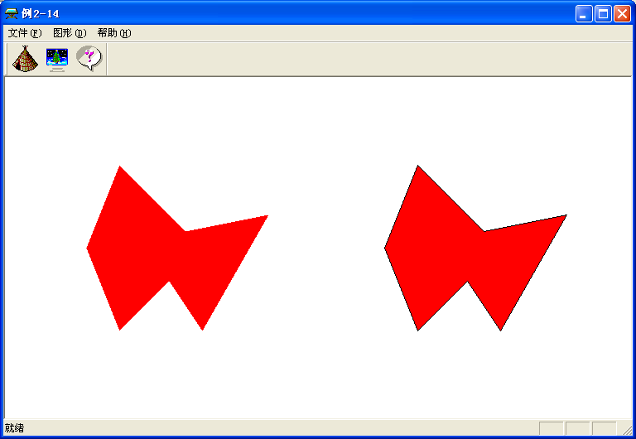
void CTestView::OnDraw(CDC* pDC)
{
CTestDoc* pDoc = GetDocument();
ASSERT_VALID(pDoc);
// TODO: add draw code for native data here
……
CPoint p[7]; //定义顶点数组
p[0]=CPoint(-160,20);p[1]=CPoint(-240,100);
p[2]=CPoint(-280,0);p[3]=CPoint(-240,-100);
p[4]=CPoint(-180,-40);p[5]=CPoint(-140,-100);
p[6]=CPoint(-60,40);
CBrush NewBrush;
NewBrush.CreateSolidBrush(RGB(255,0,0));
CBrush *pOldBrush=pDC->SelectObject(&NewBrush);
pDC->BeginPath();
pDC->MoveTo(p[0]);//绘制左侧多边形
for(int i=0;i<7;i++)
pDC->LineTo(p[i]);
pDC->LineTo(p[0]);
pDC->EndPath();
pDC->FillPath();//FillPath填充路径层
p[0]=CPoint(200,20);p[1]=CPoint(120,100);
p[2]=CPoint(80,0);p[3]=CPoint(120,-100);
p[4]=CPoint(180,-40);p[5]=CPoint(220,-100);
p[6]=CPoint(300,40);
pDC->BeginPath();
pDC->MoveTo(p[0]);
for(i=0;i<7;i++)//绘制右侧多边形
pDC->LineTo(p[i]);
pDC->LineTo(p[0]);
pDC->EndPath();
pDC->StrokeAndFillPath();//StrokeAndFillPath填充路径层
pDC->SelectObject(pOldBrush);
NewBrush.DeleteObject();
}
StrokeAndFillPath填充
FillPath填充

Slide 59
10.绘制Bezier曲线函数
BOOL PolyBezier(const POINT* lpPoints, int nCount );
lpPoints是曲线的控制点组成的POINT结构数组指针；
nCount表示lpPoints数组中的数组元素个数 ；
每段贝赛尔曲线要求2个中间控制点和1个终止控制点。第一段Bezier曲线还要求1个起始控制点。
PolyBezier()函数可以绘制一段或多段Bezier曲线。绘制多段Bezier曲线时，除第一段曲线使用4个控制点外，其余各段曲线仅使用3个控制点，因为后面一段曲线总把前一段曲线的终止控制点作为自己的起始控制点。只绘制一段Bezier曲线时，参数lpPoints应为4。绘制n段Bezier曲线时，参数lpPoints应为n×3＋1。

Slide 60
Bezier曲线使用当前画笔绘制曲线，并且一般不闭合，因此不填充内部。
PolyBezier()函数不更新当前点位置。
绘制两段Bezier曲线时，存在第二段Bezier曲线和第一段Bezier曲线的连接问题，称为Bezier曲线的拼接。拼接两段Bezier曲线时，需要满足一定的连续条件。如果第二段Bezier曲线任意给定，那么两段Bezier曲线之间只能在拼接点处满足端点连续，两段Bezier曲线不能光滑过渡；如果需要满足光滑过渡，则要求第一段Beizer曲线的最后两个控制点和第二段Bezier曲线的第1个控制点共线。
例2-15给定图2-47所示7个控制点p₀(-350,-100)、p₁(-250,100)、p₂(0,130)、p₃(50,-50)、p₅(350,-20)、p₆(250,130)。使用黑色画笔绘制控制多边形，使用蓝色画笔绘制两段Bezier曲线。要求两段Bezier曲线光滑连接，也就是说p₄控制点与p₂、p₃控制点共线。设p₄点的x坐标为90，请根据直线方程计算p4点的y坐标并绘制光滑拼接的两段Bezier曲线。

Slide 61
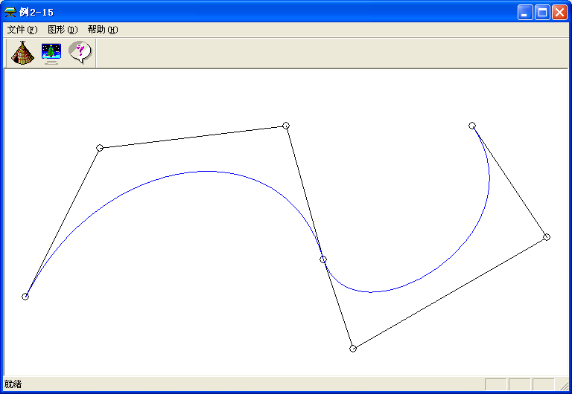
void CTestView::OnDraw(CDC* pDC)
{
CTestDoc* pDoc = GetDocument();
ASSERT_VALID(pDoc);
// TODO: add draw code for native data here
……
CPoint p[7];
p[0]=CPoint(-350,-100);p[1]=CPoint(-250,100);
p[2]=CPoint(0,130);p[3]=CPoint(50,-50);
double k=(p[3].y-p[2].y)/(p[3].x-p[2].x);
double x=90,y=k*(x-p[3].x)+p[3].y;
p[4]=CPoint(Round(x),Round(y));p[5]=CPoint(350,-20);
p[6]=CPoint(250,130);
for(int i=0;i<7;i++)
{
if(0==i)
pDC->MoveTo(p[i]);
else
pDC->LineTo(p[i]);
pDC->Ellipse(p[i].x-5,p[i].y-5,p[i].x+5,p[i].y+5);
}
CPen NewPen,*pOldPen;
NewPen.CreatePen(PS_SOLID,1,RGB(0,0,255));
pOldPen=pDC->SelectObject(&NewPen);
pDC->PolyBezier(p,7);//绘制Bezier曲线
pDC->SelectObject(pOldPen);
}

Slide 62
11.位图操作函数
（1）创建位图函数
BOOL CreateCompatibleBitmap( CDC* pDC, int nWidth, int nHeight );
pDC是显示设备上下文指针，nWidth是位图宽度，nHeight是位图高度。
CreateCompatibleBitmap()函数为指定的显示设备上下文创建一个指定宽度和高度的兼容位图，该位图可以选为与指定的显示设备上下文兼容的内存设备上下文的当前位图。
本函数创建的是黑色单色位图，可以使用FillSolidRect()函数将其填充为白色。

Slide 63
（2）导入位图函数
BOOL LoadBitmap( UINT nIDResource );
nIDResource是资源的ID编号 。
本函数可以将一幅彩色DIB位图导入资源中。如果图片的是256色，可以直接显示在MFC的位图编辑器中。如果是24位真彩色位图，不能在MFC的位图编辑器中显示，但仍可以正常使用。

Slide 64
（3）创建与指定设备兼容的内存设备上下文函数
virtual BOOL CreateCompatibleDC( CDC* pDC );
显示设备上下文支持光栅操作。内存设备上下文环境是一块内存区域，用于准备图像。在向显示器拷贝图像之前，内存设备上下文必须与显示设备上下文兼容。
当内存设备上下文被创建时，是标准的1×1个单色像素位图。在使用内存设备上下文之前，必须先创建或选入一个高和宽都正确的位图。

Slide 65
（4）传送位图函数
BOOL BitBlt( int x, int y, int nWidth, int Height
, CDC* pSrcDC, int xSrc, int ySrc, DWORD dwRop );
x，y是目标矩形区域的左上角点坐标，nWidth和nHeight是目标区域和源图像的宽度和高度，pSrcDC是源设备上下文的指针，xSrc和ySrc是源位图的左上角点坐标， dwRop是光栅操作码，光栅操作码有多种，最常用的是SRCCOPY，表示将源位图直接拷贝到目标设备上下文中。
BitBlt ()函数对指定的源设备上下文区域中的像素进行位块转换，以传送到目标设备上下文中。
例2-16 在屏幕客户区显示图2-48所示的about.bmp（300×225）。在1024×768的分辨率下，屏幕客户区的大小为（1020×628）。使用自定义坐标系，该位图显示在屏幕的左下角。将窗口的显示状态设为极大化显示，程序运行效果如图2-49所示。

Slide 66
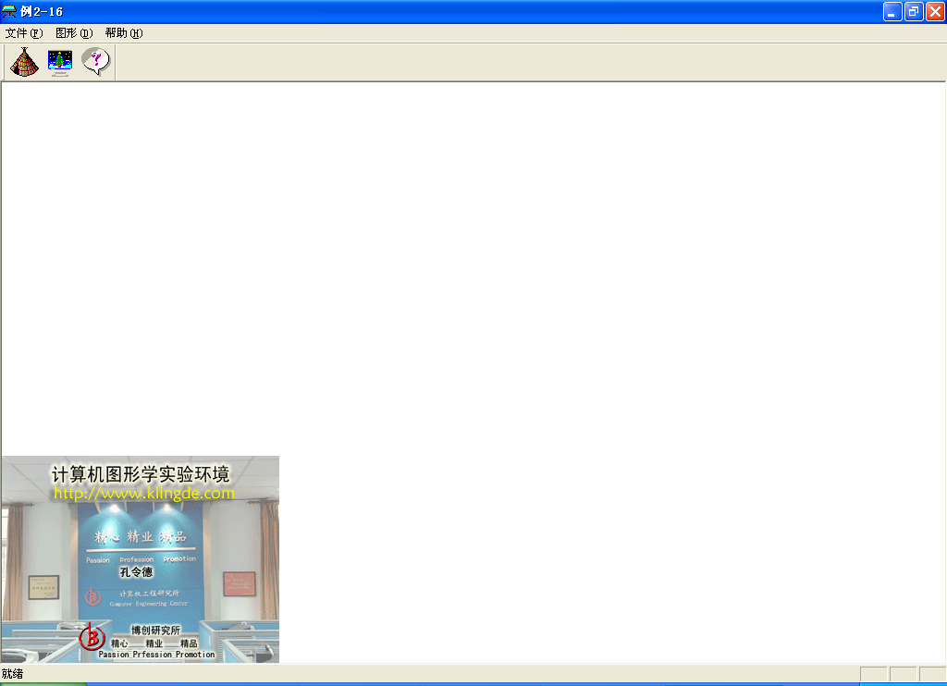
void CTestView::OnDraw(CDC* pDC)
{
CTestDoc* pDoc = GetDocument();
ASSERT_VALID(pDoc);
// TODO: add draw code for native data here
CRect rect;
GetClientRect(&rect);
pDC->SetMapMode(MM_ANISOTROPIC
pDC->SetWindowExt(rect.Width(),rect.Height());
pDC->SetViewportExt(rect.Width(),-rect.Height());
pDC->SetViewportOrg(rect.Width()/2,rect.Height()/2);
CDC MemDC;//定义一个内存设备上下文
CBitmap NewBitmap,*pOldBitmap;
NewBitmap.LoadBitmap(IDB_ABOUT);//about.bmp
BITMAP bmp;
NewBitmap.GetBitmap(&bmp);
MemDC.CreateCompatibleDC(pDC);
pOldBitmap=MemDC.SelectObject(&NewBitmap);
MemDC.SetMapMode(MM_ANISOTROPIC);
MemDC.SetWindowExt(bmp.bmWidth,bmp.bmHeight);
MemDC.SetViewportExt(bmp.bmWidth,-bmp.bmHeight);
MemDC.SetViewportOrg(bmp.bmWidth/2,bmp.bmHeight/2);
pDC->BitBlt(-rect.Width()/2,-rect.Height()/2,rect.Width(),
rect.Height(),
&MemDC,-bmp.bmWidth/2,-bmp.bmHeight/2,SRCCOPY);
MemDC.SelectObject(pOldBitmap);
}

Slide 67
12.图形文本函数
(1)设置文本颜色函数
virtual COLORREF SetTextColor(COLORREF crColor);
(2)设置文本背景模式函数
int SetBkMode( int nBkMode );
OPAQUE文本背景用当前背景颜色填充，这是默认的文本背景模式；
TRANSPARENT文本背景透明。
(3)设置文本背景颜色函数
virtual COLORREF SetBkColor(COLORREF crColor);
(4)输出文本函数
BOOL TextOut( int x, int y, const CString& str );
x，y是文本的起点逻辑坐标;
str是CString对象。

Slide 68
(5)设置文本格式函数
void Format( LPCTSTR lpszFormat, ... );式；
lpszFormat是格式控制字符串，如％d、％f、％c等 。
CString类的Forma()成员函数可将任意数据类型转换为CString字符串，常用于输出数值型数据。
例2-17 使用默认的文本背景模式在点（-200,20）处输出黄底红字“Compute Graphics Based on VC++!”；在（50,20）处输出黄底红字“BoChuang Research Institute”；使用透明文本背景模式在（-200,-20）处输出黑色整数5和8；在（0,-20）处输出黑色双精度小数5.2和8.3。

Slide 69
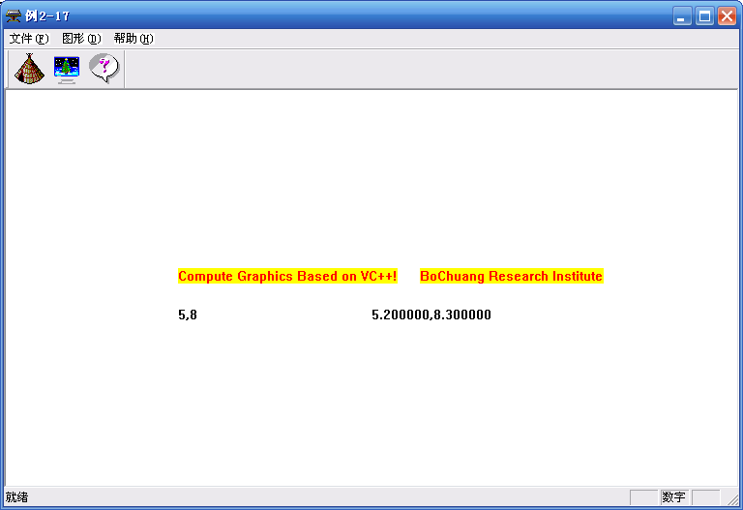
void CTestView::OnDraw(CDC* pDC)
{
CTestDoc* pDoc = GetDocument();
ASSERT_VALID(pDoc);
// TODO: add draw code for native data here
//自定义坐标系
……
pDC->SetTextColor(RGB(255,0,0));
pDC->SetBkColor(RGB(255,255,0));
pDC->TextOut(-200,20,"Compute Graphics Based on
VC++!");//输出文本1
CString data,str="BoChuang Research Institute";
data.Format("%s",str);//输出文本2
pDC->TextOut(50,20,data);
pDC->SetTextColor(RGB(0,0,0));
pDC->SetBkMode(TRANSPARENT);
int i1=5,i2=8;
double d1=5.2,d2=8.3;
data.Format("%d,%d",i1,i2);//输出整数
pDC->TextOut(-200,-20,data);
data.Format("%f,%f",d1,d2);//输出小数
pDC->TextOut(0,-20,data);
}

Slide 70
2.3.5 双缓冲机制
双缓冲是一种基本的动画技术。创建一个与屏幕显示设备上下文区域一致的内存设备上下文，将图像先绘制到内存设备上下文中，然后调用BitBlt()函数将内存图像复制到屏幕上，同时禁止背景刷新，可实现平滑动画，而且消除了屏幕闪烁现象。
例2-18 使用双缓冲机制绘制旋转的“阴阳鱼太极图”。。

Slide 71
void CTestView::OnDraw(CDC* pDC)
{
CTestDoc* pDoc = GetDocument();
ASSERT_VALID(pDoc);
// TODO: add draw code for native data here
CRect rect;
GetClientRect(&rect);
pDC->SetMapMode(MM_ANISOTROPIC);
pDC->SetWindowExt(rect.Width(),rect.Height());
pDC->SetViewportExt(rect.Width(),-rect.Height());
pDC->SetViewportOrg(rect.Width()/2,rect.Height()/2);
CDC MemDC;//内存DC
CBitmap NewBitmap,*pOldBitmap;//内存中承载的临时位图
//建立与屏幕pDC兼容的MemDC
MemDC.CreateCompatibleDC(pDC);
NewBitmap.CreateCompatibleBitmap(pDC,rect.
Width(),rect.Height());//创建兼容位图
//将兼容位图选入MemDC
pOldBitmap=MemDC.SelectObject(&NewBitmap);
//按原来背景填充客户区，否则是黑色
MemDC.FillSolidRect(&rect,pDC->GetBkColor());
MemDC.SetMapMode(MM_ANISOTROPIC);//MemDC自定义坐标系
MemDC.SetWindowExt(rect.Width(),rect.Height());
MemDC.SetViewportExt(rect.Width(),-rect.Height());
MemDC.SetViewportOrg(rect.Width()/2,rect.Height()/2);
DrawObject(&MemDC);
//将内存位图拷贝到屏幕
pDC->BitBlt(-rect.Width()/2,-rect.Height()/2,
rect.Width(),rect.Height(),
&MemDC,-rect.Width()/2,-rect.Height()/2,SRCCOPY);
MemDC.SelectObject(pOldBitmap);
NewBitmap.DeleteObject();
}

Slide 72
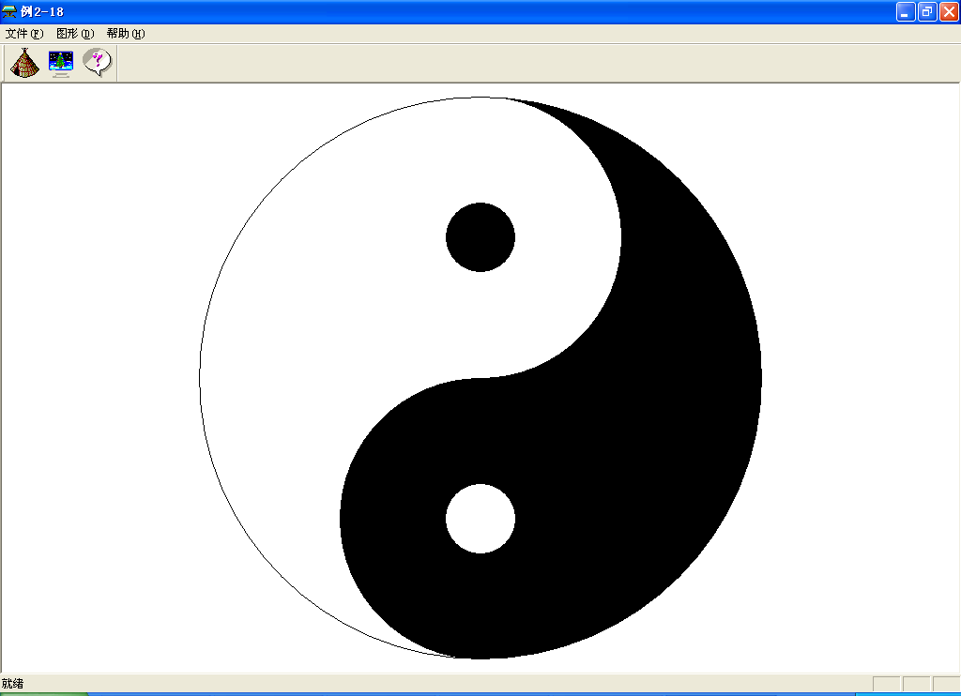
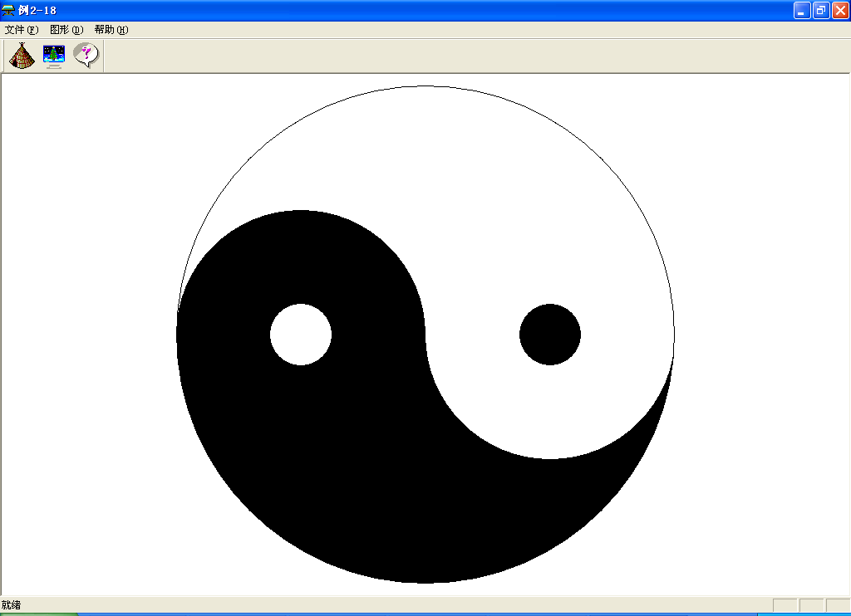
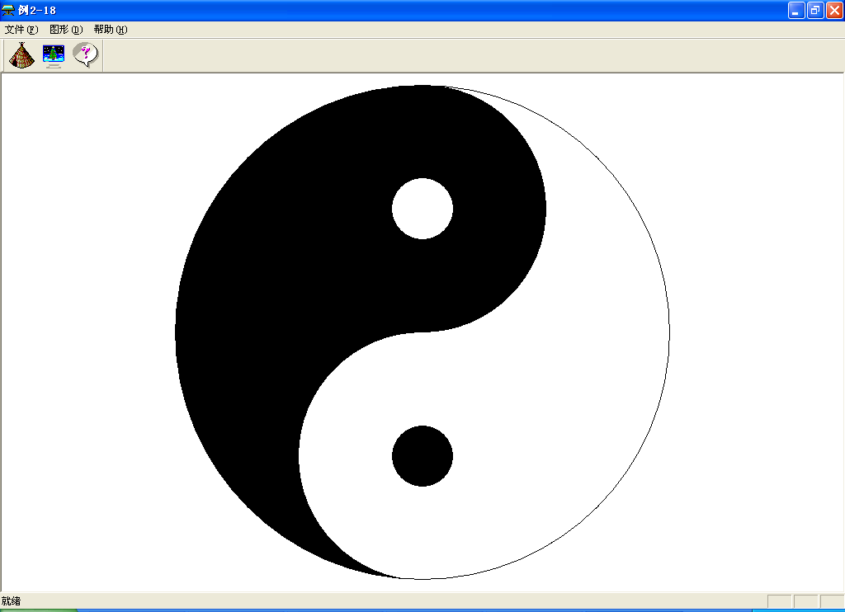
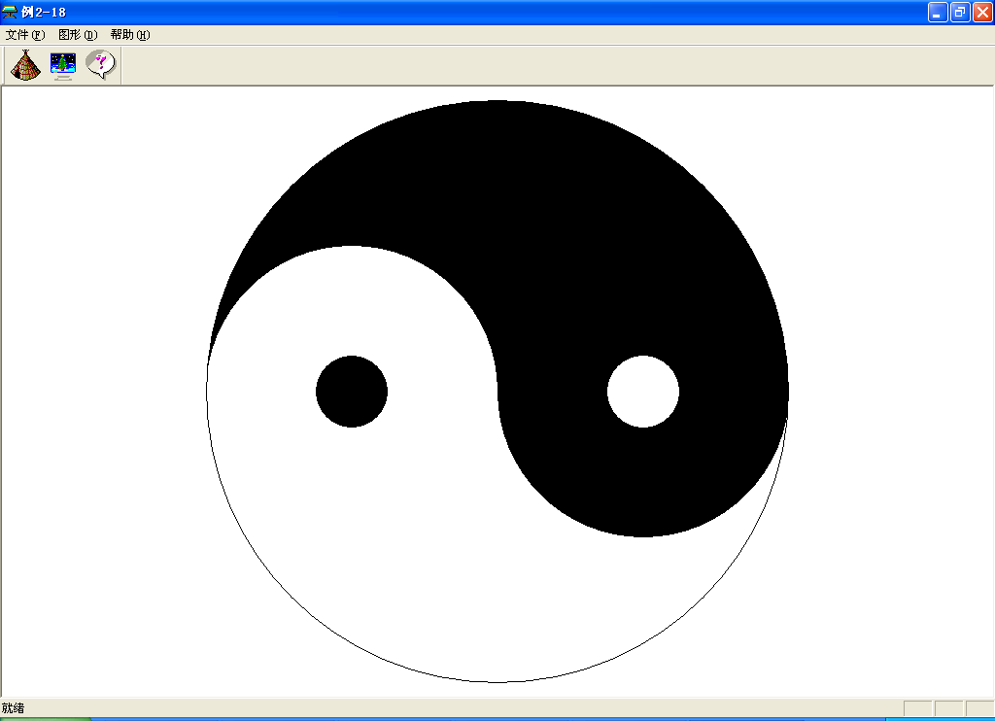

Slide 73
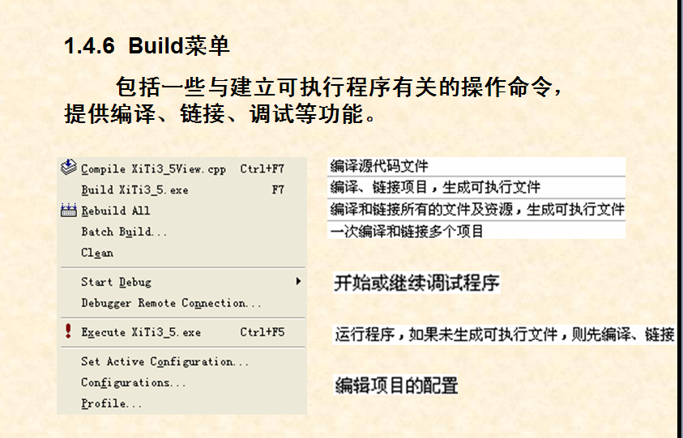
程序编译与调试

Slide 74
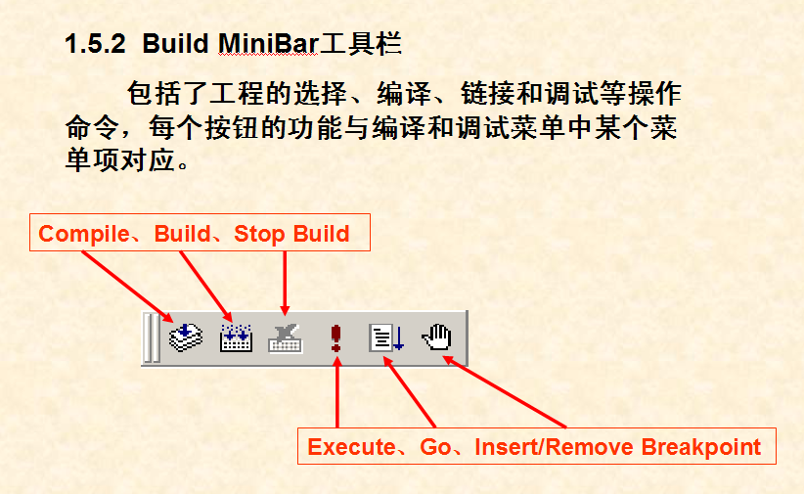
程序编译与调试

Slide 75
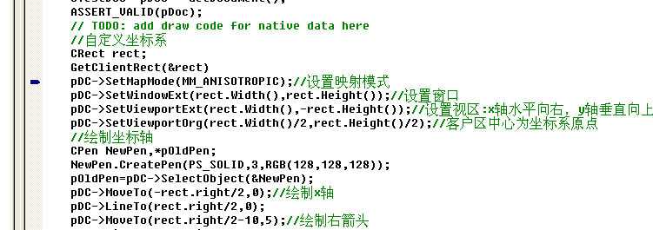
程序编译与调试

Slide 76
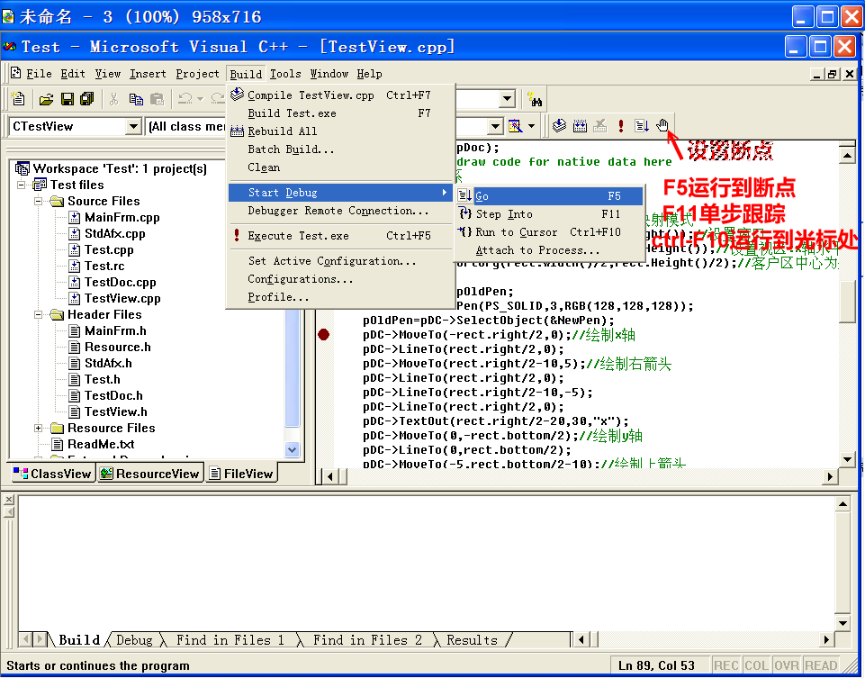
程序错误通过跟踪调试程序改正

Slide 77
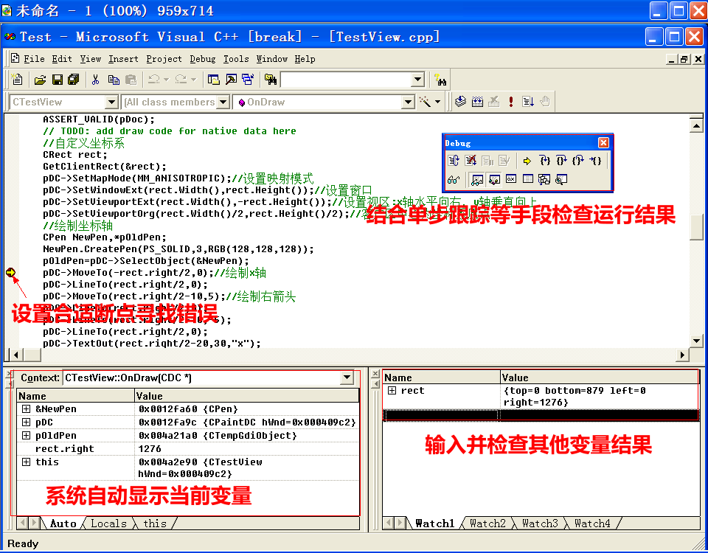
一边跟踪一边检查变量内容

Slide 78
本章小结
本章是学习后续章节的基础，简单介绍了面向对象程序设计的基本内容，包括C++的类、对象、继承等概念，供读者复习；详细讲解使用MFC建立Test工程的上机操作步骤，为以后的案例设计建立程序框架；重点示范了MFC中最常用的基本绘图函数，为以后的图形设计奠定基础。面向对象程序设计基础不属于本课程的范畴，读者可以根据自身情况，对本章内容进行适当取舍。

Slide 79
习题 2
1.参照例2-4，建立file文件夹，将CRectangle类分别保存为Rectangle.h文件和Rectangle.cpp文件；将CCuboid类分别保存为Cuboid.h文件和Cuboid.cpp文件；将main函数保存为Main.cpp文件。使用Win32 Console Application进行建立Test工程，分别添加上述文件，ClassView页面内容如图2-59所示，FileView页面内容如图2-60所示。请简述文件添加过程并输出图2-20所示的结果。

Slide 80
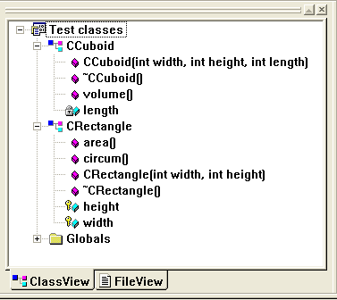
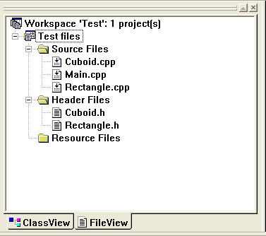
图2-59 ClassView页面 图2-60 FileView页面

Slide 81
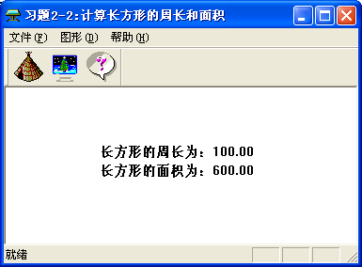
2.使用MFC设计一个长方形类CRectangle，使用对话框输入长方形的长度和宽度，在客户区输出长方形的周长和面积，如图2-61所示。
图2-61 长方形类

Slide 82
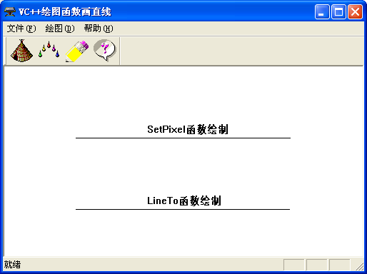
3.使用SetPixel函数绘制从起点（100,100）到终点（400,100）的1像素宽的水平黑色直线；使用MoveTo()、LineTo()函数绘制从起点（100,150）到终点（400,150）的1像素宽的水平黑色直线，程序运行效果如图2-62所示。试观察使用两种方法绘制的直线长度是否一致？
图2-62 两种直线比较

Slide 83
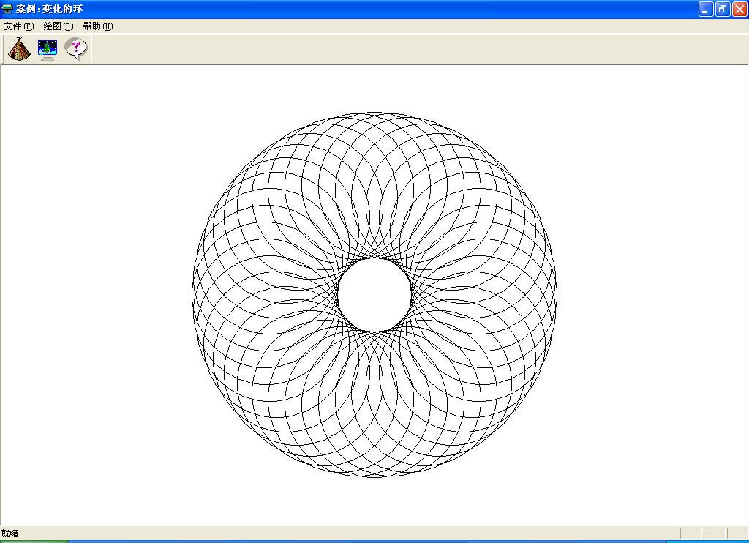
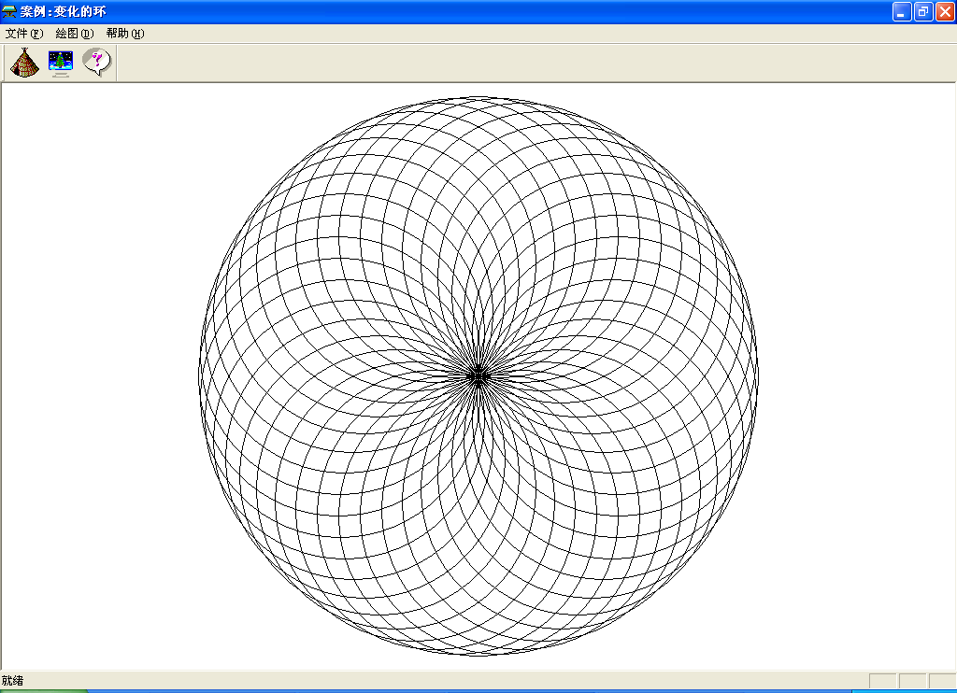

4.把一个半径为R的圆40等份，以每个等分点为圆心，以r为半径画圆。试编程绘制图2-63所示的变化的环。
R>r
R=r
R<r
图2-63 变化的环

Slide 84
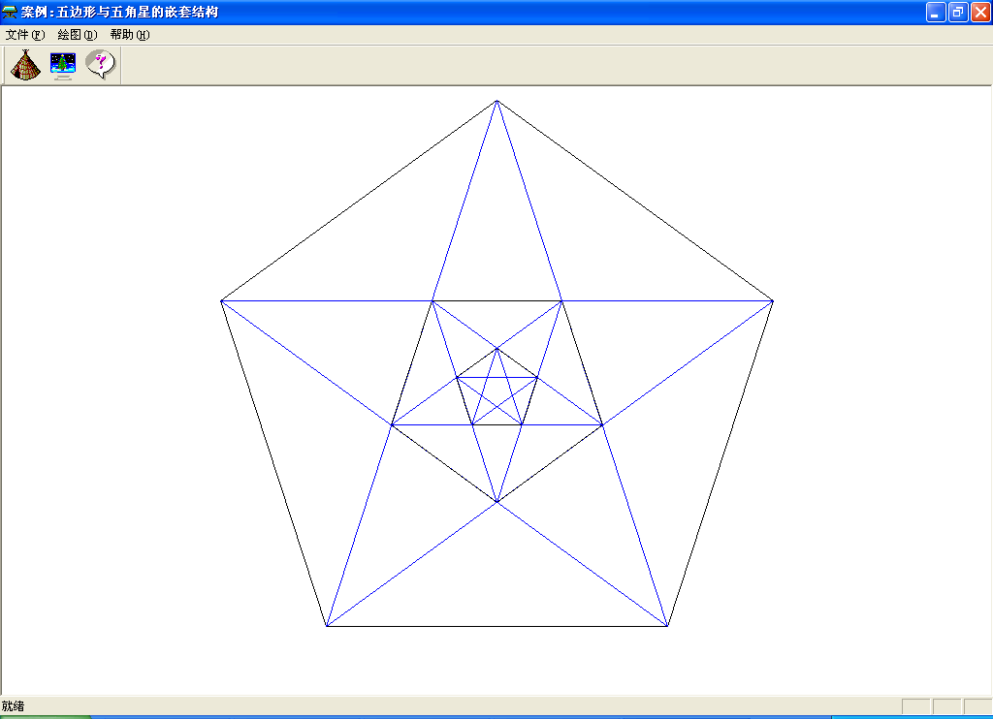

5.以屏幕客户区中心为二维坐标系原点，绘制如图2-64所示的五边形与五角星的嵌套结构。试取递归深度n为3，请在OnDraw()函数中编程绘制。
6 . *以屏幕客户区中心为旋转中心，请使用CDC类的基本绘图函数绘制旋转的椭圆，如图2-65所示。
图2-64 五边形与五角星的嵌套结构 图2-65 旋转椭圆

Slide 85
5.图2-66所示的RGB颜色模型演示程序中，在“颜色按钮”区域设置9个按钮分别代表“红色”、“绿色”、“蓝色”、“品红”、“黄色”、“青色”、“黑色”、“白色”和“调色板”，要求“调色板”按钮能打开Windows系统调色板。在“颜色参数”区域设置代表三原色的“红色”、“绿色”和“蓝色”滚动条，在每个滚动条的右侧显示该滚动条滑块位置的数值，同时可以输入颜色分量数值来移动相应滚动条的滑块位置。在“颜色及代码”区域设置正方形框显示RGB颜色，其下方显示该颜色相应的16进制代码，输出格式为“#rrggbb”，其中rr代表一个字节的红色分量，gg代表一个字节的绿色分量，bb代表一个字节的蓝色分量。试用MFC中基于对话框的编程模式实现之。

Slide 86

图2-66 RGB颜色模型演示程序

Slide 87


6.*使用Rectangle函数绘制不同大小、不同颜色的矩形块，这些矩形块随机运动并相互碰撞。请使用物理学中的动量定理和动能定理，模拟矩形块与客户区边界、矩形块与矩形块之间的碰撞过程，如图2-67所示。
说明：带*号题为选做题。
（a）状态1 （b）状态2
图2-67 矩形块碰撞

